Slide 1
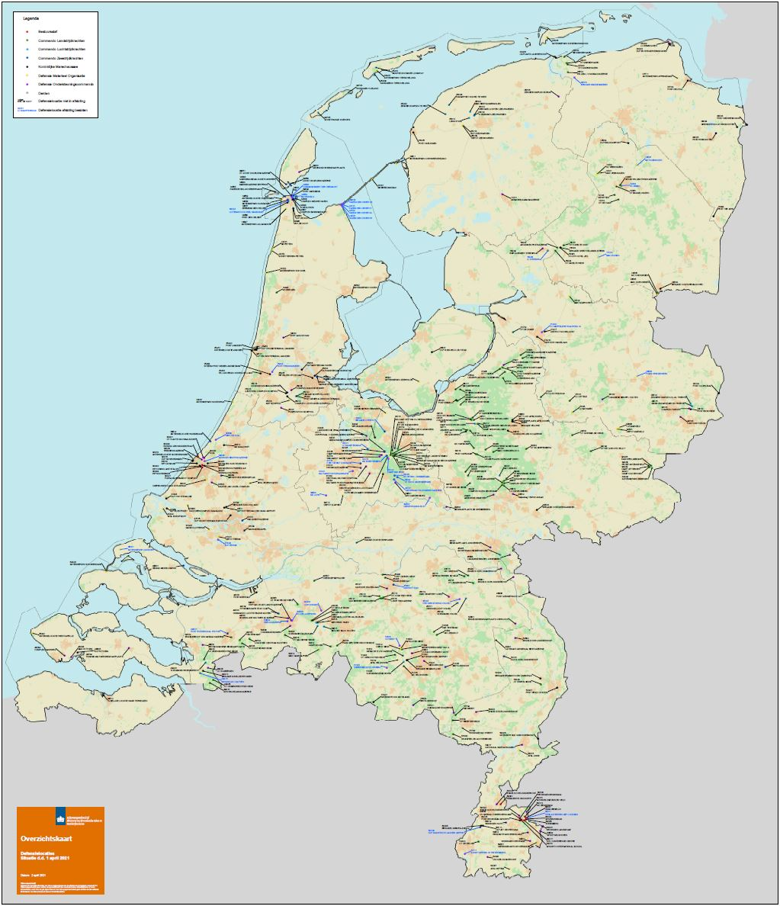
De Omgevingswet en Defensie
Verandering en samenwerking

Slide 2
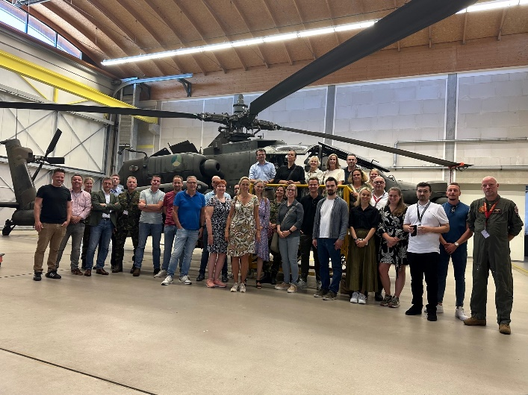
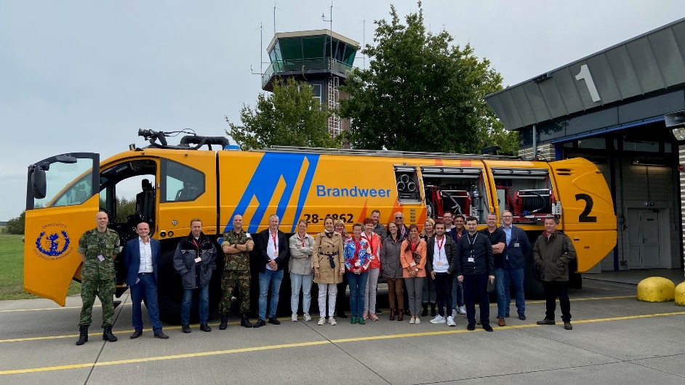
Inhoud
Wat doet Defensie?
Radarverstoring
BG beperkingengebieden militaire luchthavens
Defensie als buurman van initiatiefnemer
Defensie als initiatiefnemer en contact met buren
Afsluiting en vragen

Slide 3
Wat doet Defensie?

Slide 4

Wij zijn Defensie
Onmisbaar in een wereld vol onrust. We beschermen wat ons Nederlanders dierbaar is.
We strijden voor een wereld waarin mensen in vrijheid
en veiligheid kunnen leven.
Want als wij het niet doen,
wie dan wel?

Slide 5
Daarom heeft Nederland een Krijgsmacht
Verdediging van het Koninkrijk
Bescherming van de belangen van het
Koninkrijk
Handhaving en
bevordering van de internationale rechtsorde

Slide 6
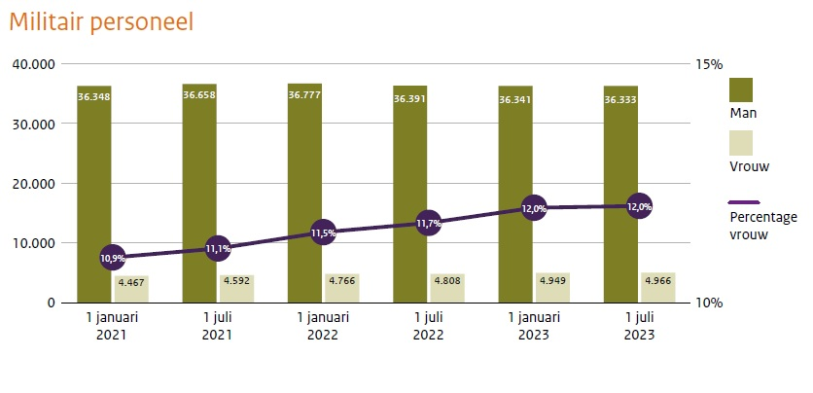
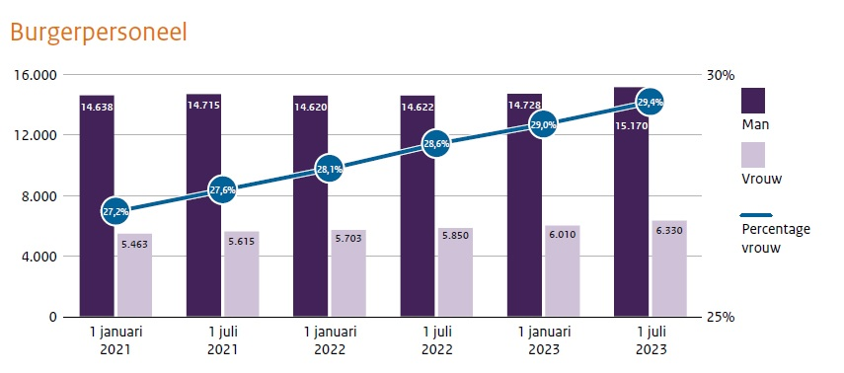
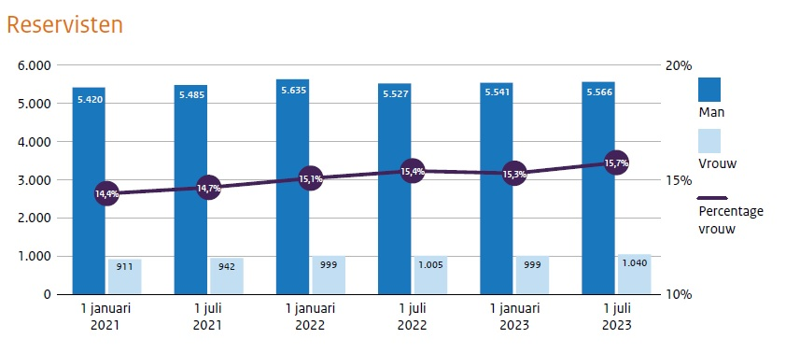
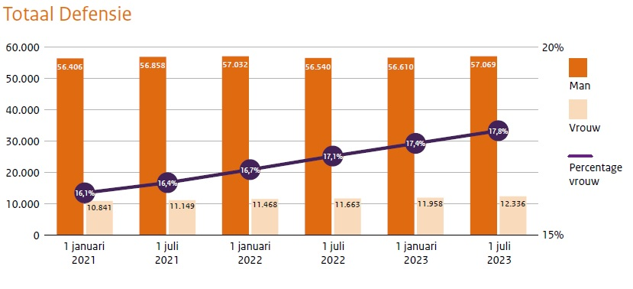
Facts & figures

Slide 7
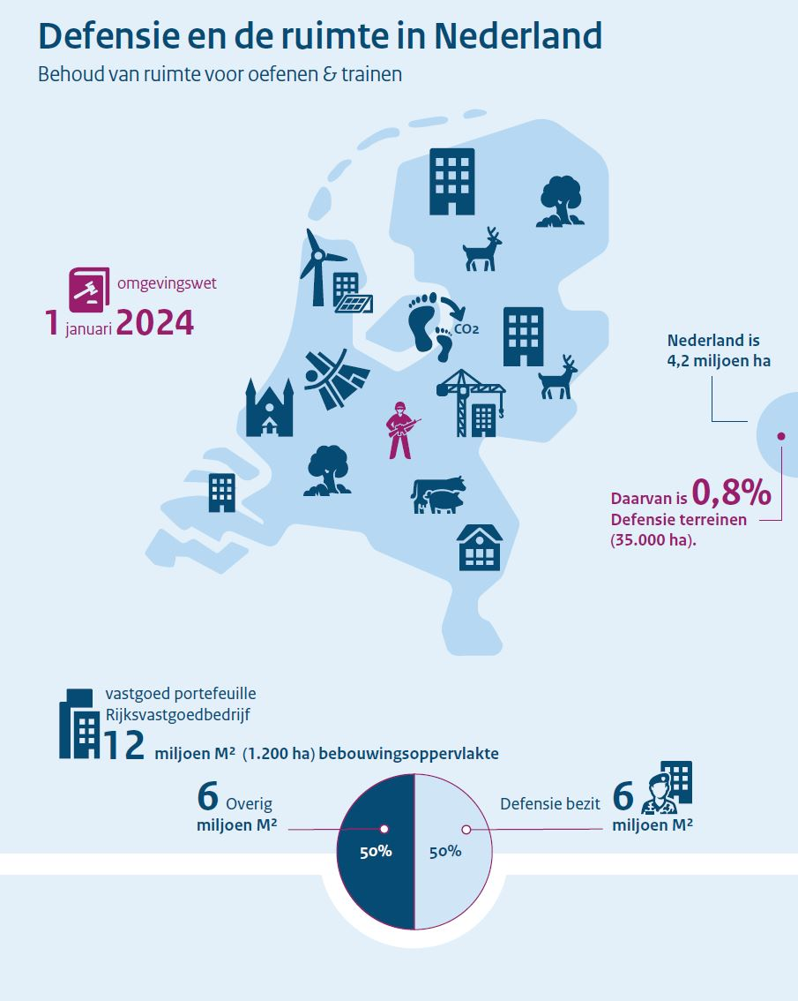




Defensie

Slide 8
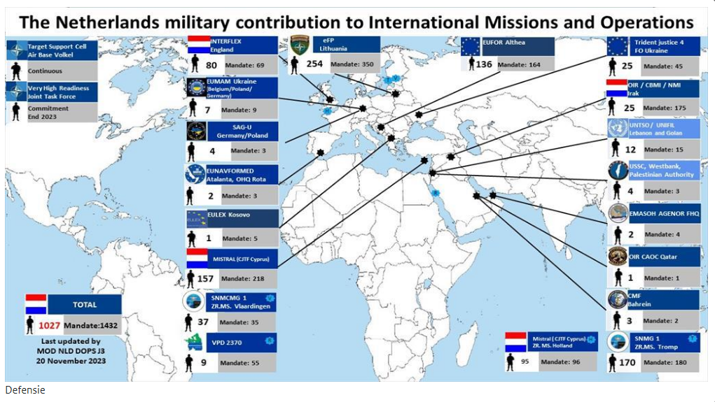

Slide 9
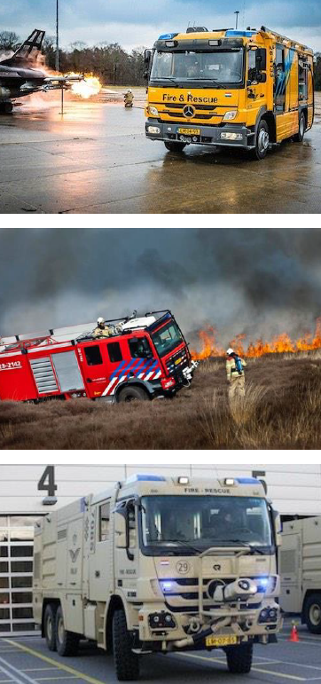
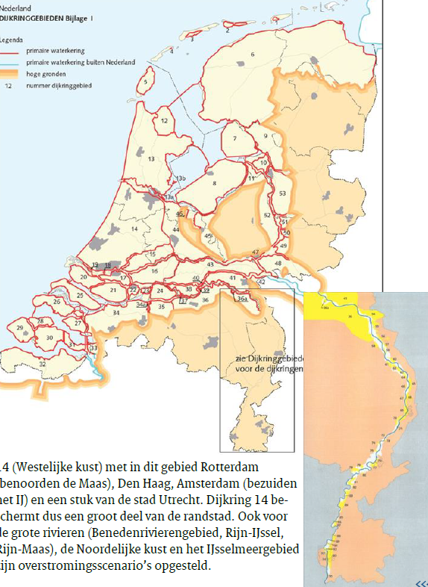
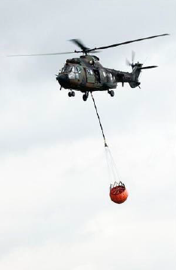
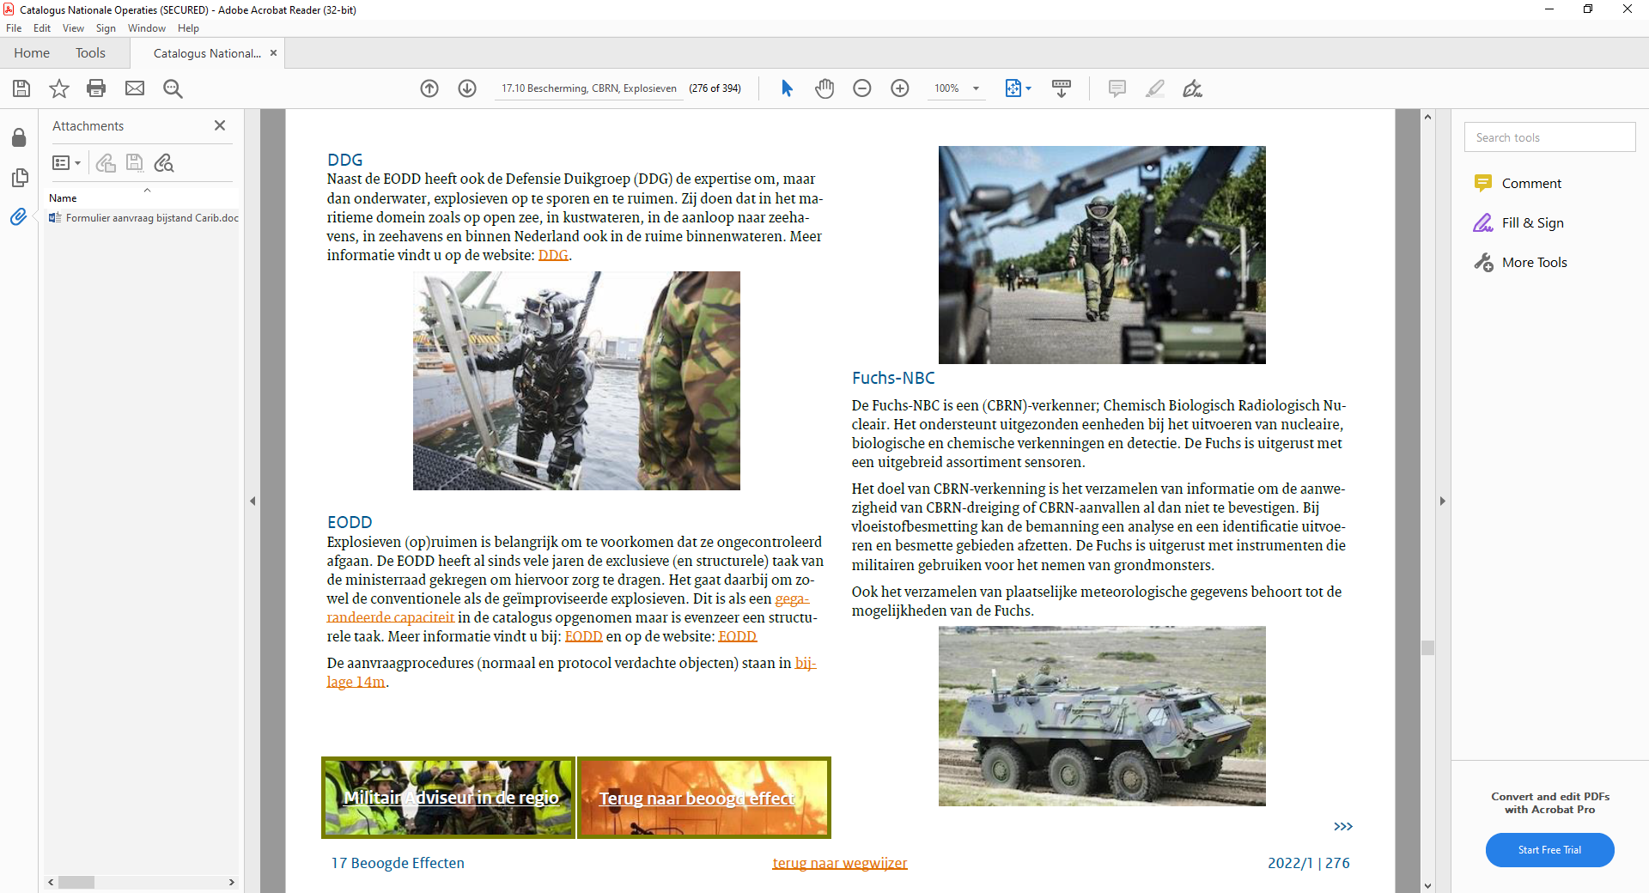
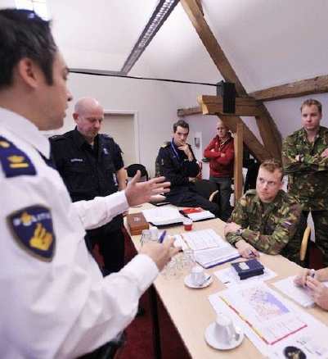
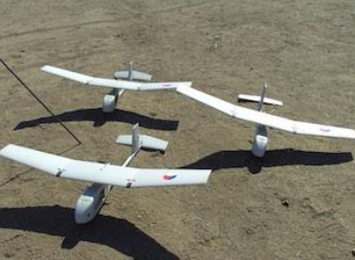
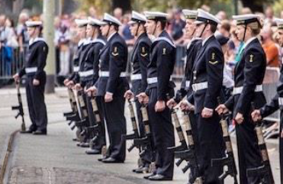
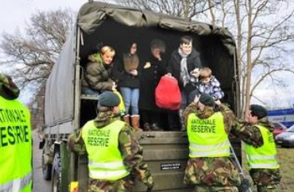
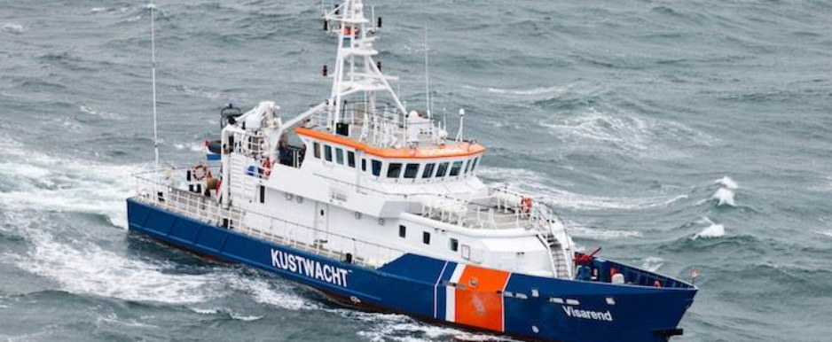
Wat doet Defensie in Nederland? Inzet
CORONA ondersteuning

Slide 10
Wat doet Defensie in Nederland? “gereed stellen”
Defensie verzorgt eigen opleidingen
Na opleiden komt trainen en daarna komt oefenen
Opbouw programma
Integratie van verschillende elementen
(Export van) overlast

Slide 11
Radarverstoring

Slide 12
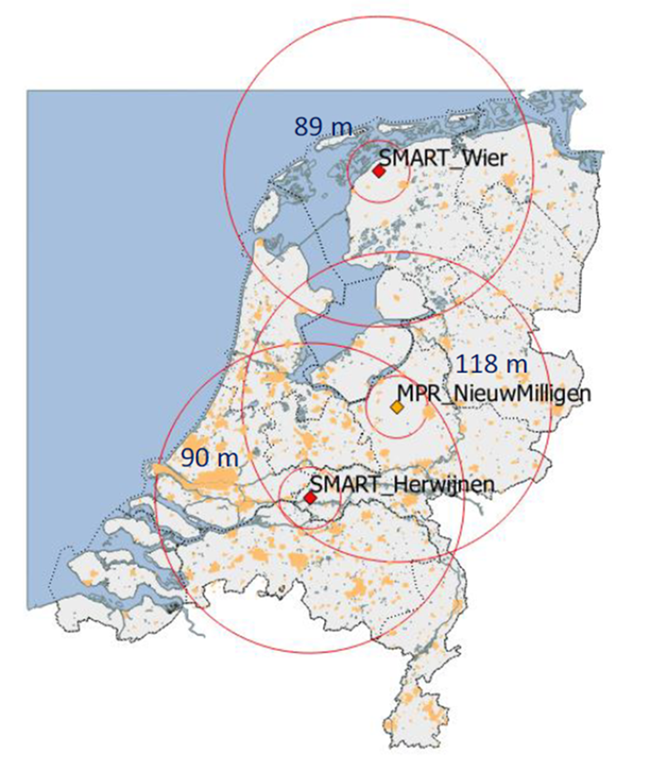
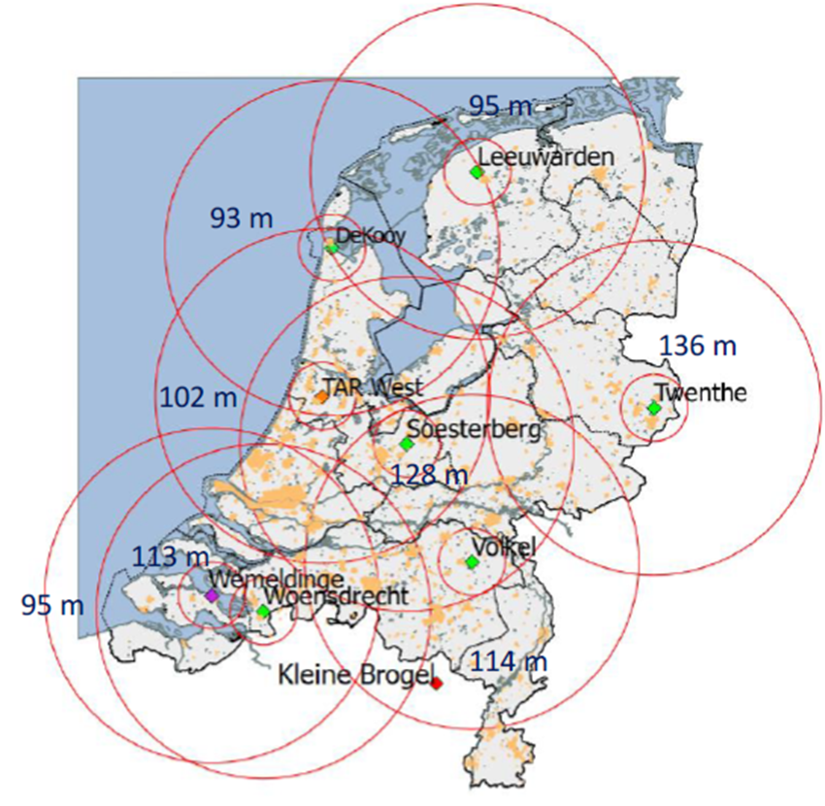
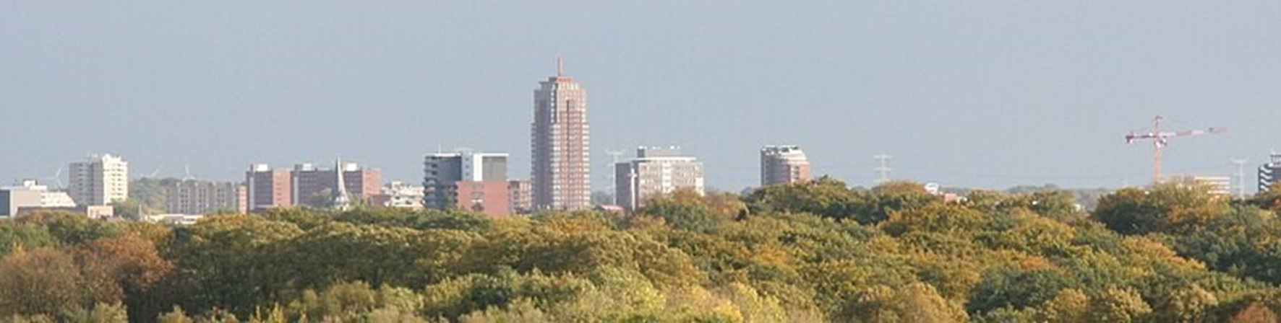

Radarverstoring
Hoe, wanneer en in welke situaties?
Adviesrecht, wat betekent dit?
TNO onderzoek

Slide 13
BG beperkingengebieden militaire luchthavens

Slide 14

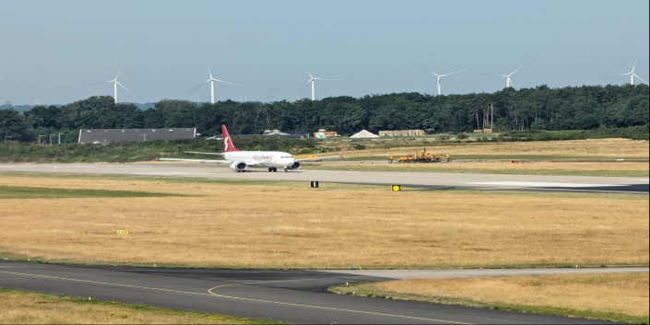
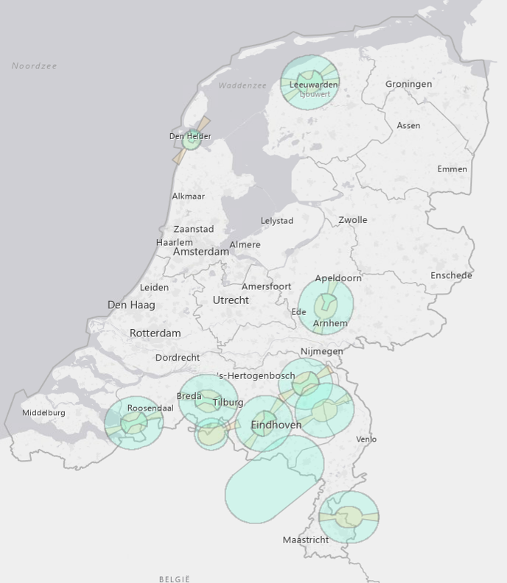
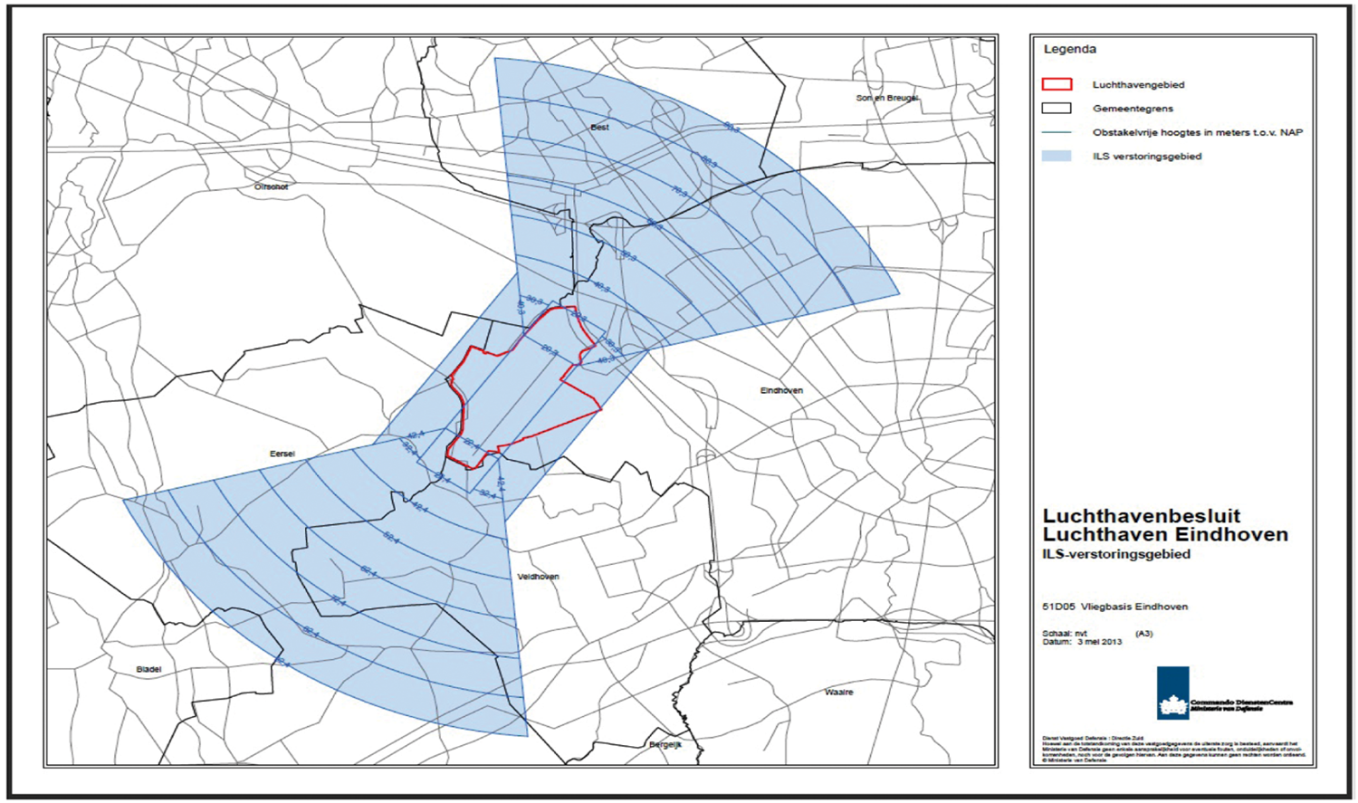
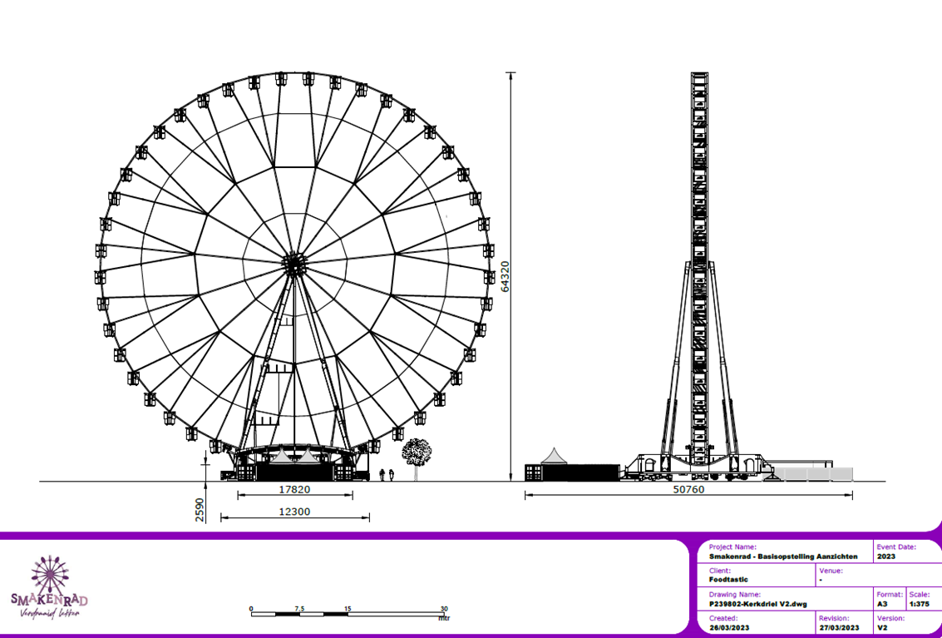
Beperkingengebieden militaire luchthavens
Wanneer een beperkingengebiedactiviteit?
Toetsing
Advies met instemming
Wat betekent dit voor gemeente en Defensie?

Slide 15
Defensie als buurman van initiatiefnemer

Slide 16

Samenwerking
Belang vooroverleg.
Aan de voorkant mogelijkheden verkennen.
Meedenken en meehelpen.
Kom in contact met ons.
Wij participeren graag in de plannen omgeving.

Slide 17
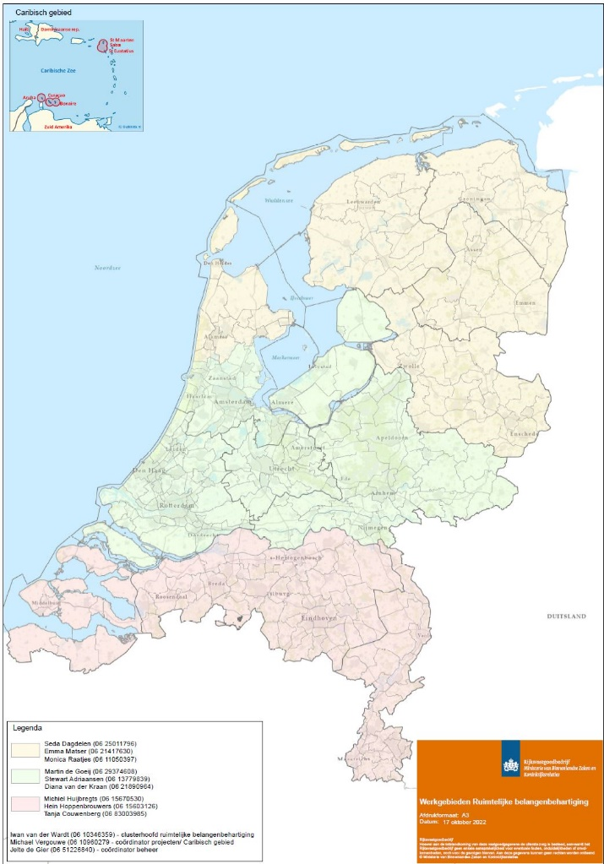
Contact
Ministerie van Defensie / Afdeling Fysieke Leefomgeving (DAOG)
Email: contact.vergunningen@mindef.nl
Belangenbehartigers RVB
Emma Matser (06 21417630)
Monica Raatjes (06 11050397)
Martin de Goeij (06 29374608)
Seda Dagdelen (06 25011796)
Diana van der Kraan (06 21890964)
Michiel Huijbrechts (06 15603126)
Stewart Adriaansen (06 13779839)
Tanja Couwenberg (06 83003985)

Slide 18
Defensie als initiatiefnemer en contact met buren

Slide 19
Defensie als initiatiefnemer
Geopolitieke ontwikkelingen en belang van Defensie
Van bezuinigingen / krimp naar groei van Defensie
“Concurrentie” met andere maatschappelijke opgaven
Nationaal Programma Ruimte voor Defensie
Notitie Rijkwijdte Detailniveau (NRD)
Afstemming / participatie op verschillende niveau’s
Onder OW wordt Gemeente het Bevoegd Gezag (bouw, brandveiligheid en lokale milieuregels) → Pilot Harskamp, Volkel en Oirschot
Niet alles is botsend!!! (koppelkansen)

Slide 20
Afsluiting en vragen

Slide 21
Contact
Ministerie van Defensie / Afdeling Fysieke Leefomgeving (DAOG)
Email: contact.vergunningen@mindef.nl
?
Belangenbehartigers RVB
Emma Matser (06 21417630)
Monica Raatjes (06 11050397)
Martin de Goeij (06 29374608)
Seda Dagdelen (06 25011796)
Diana van der Kraan (06 21890964)
Michiel Huijbrechts (06 15603126)
Stewart Adriaansen (06 13779839)
Tanja Couwenberg (06 83003985)

